Slide 1
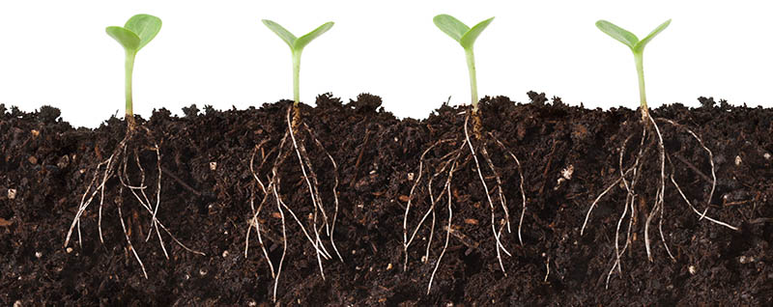
Kako su organizirana živa bića

Slide 2
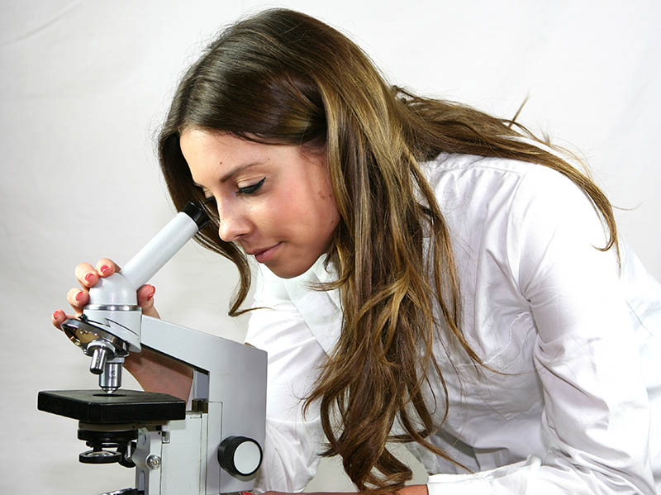
Biologija – znanost o živim bićima
Biološka istraživanja – biolozi

Slide 3


Istraži
Kako biolozi istražuju i dolaze do novih spoznaja
RB str.6
DDS ISTRAŽI
Istraživanje u biologiji
DDS ZANIMLJIVOSTI
Zanima li te kako napraviti mikroskop pomoću pametnog telefona

Slide 4
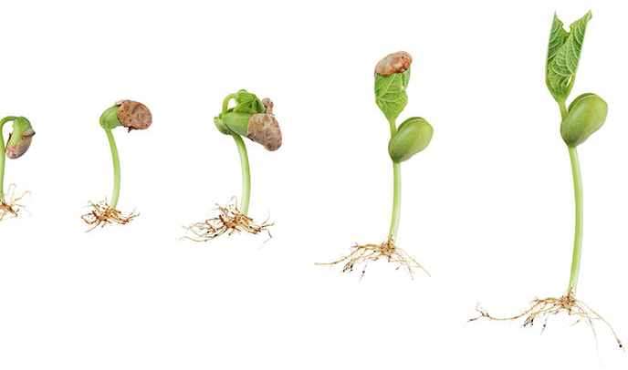
Obilježja živih bića
organiziranost
izmjena tvari i energije (metabolizam)
razmnožavanje, rast i razvoj

Slide 5
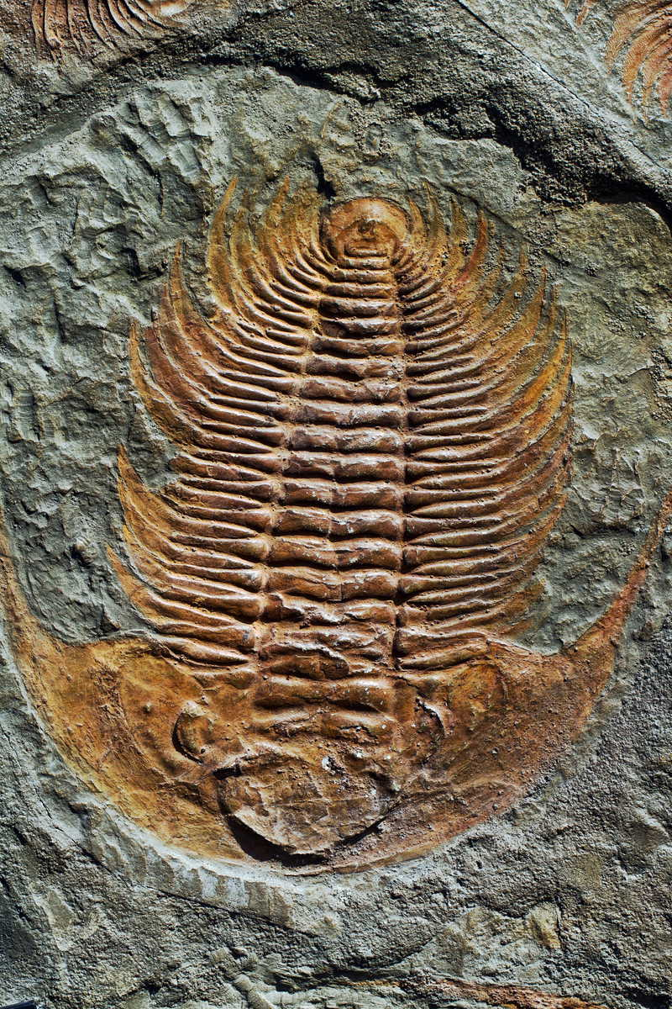


Obilježja živih bića
prilagodba i evolucija
podražljivost
kontrolni procesi i održavanje ravnoteže
Vizualno +
Provjeri znanje - Kako su organizirana živa bića?

Slide 6
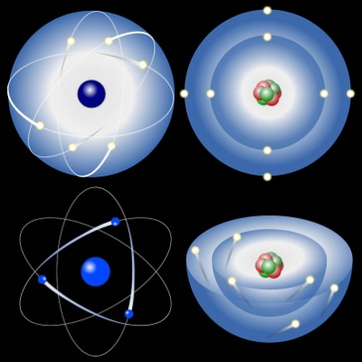
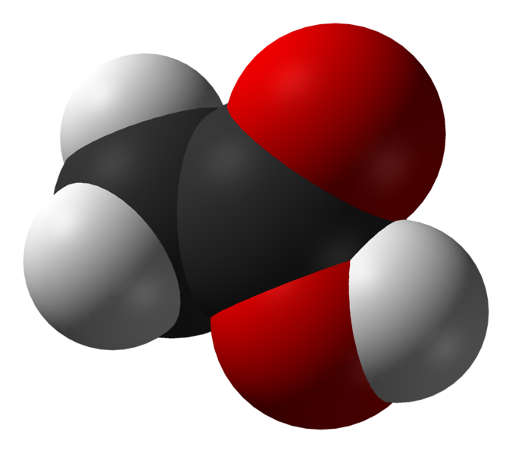
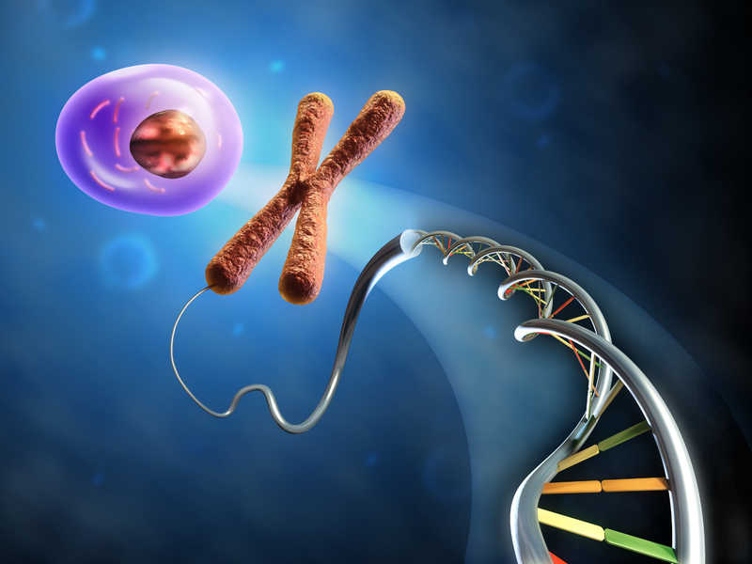
Ustroj živog svijeta u prirodi
atom
molekula
makromolekula
organel

Slide 7
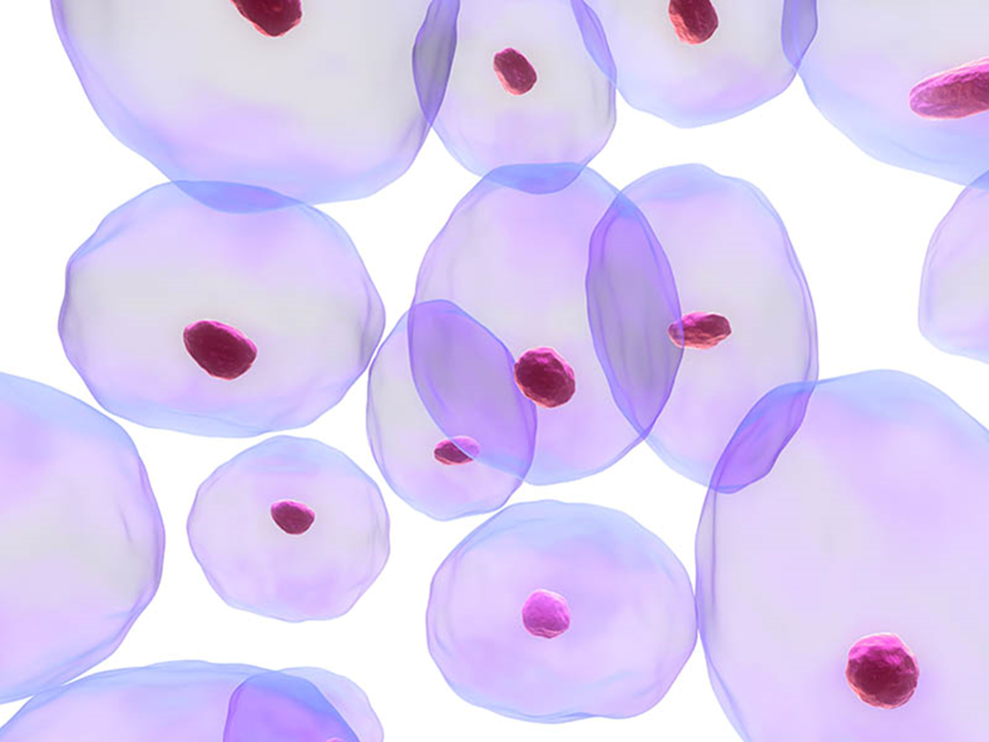
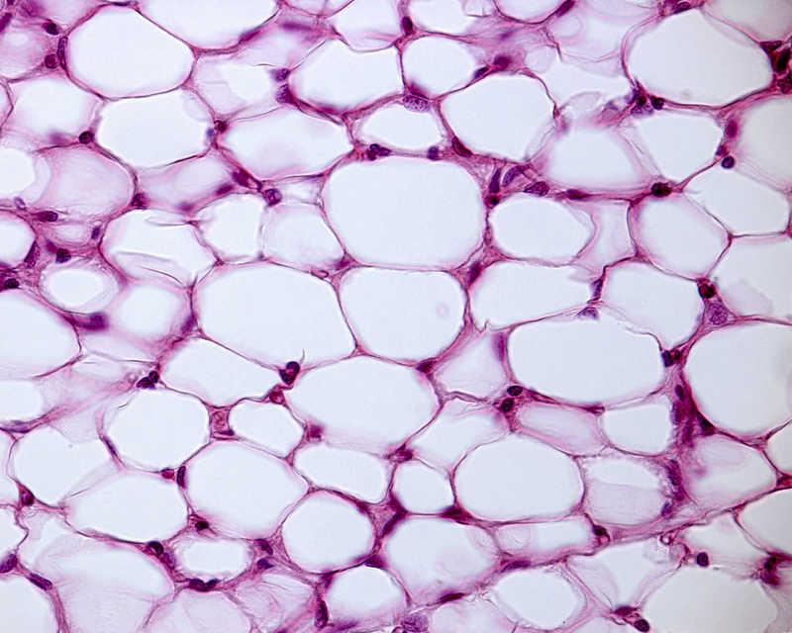
Ustroj živog svijeta u prirodi
stanica
tkivo

Slide 8
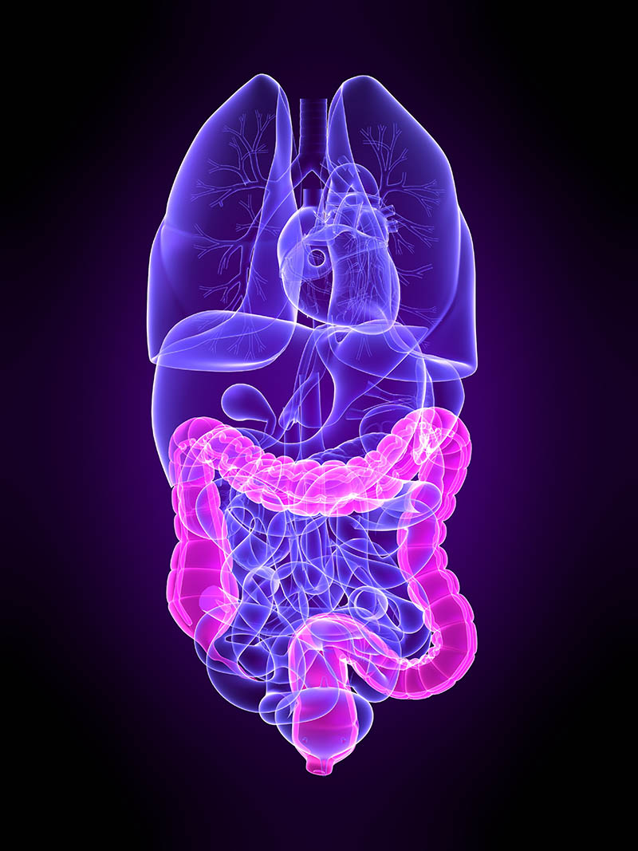
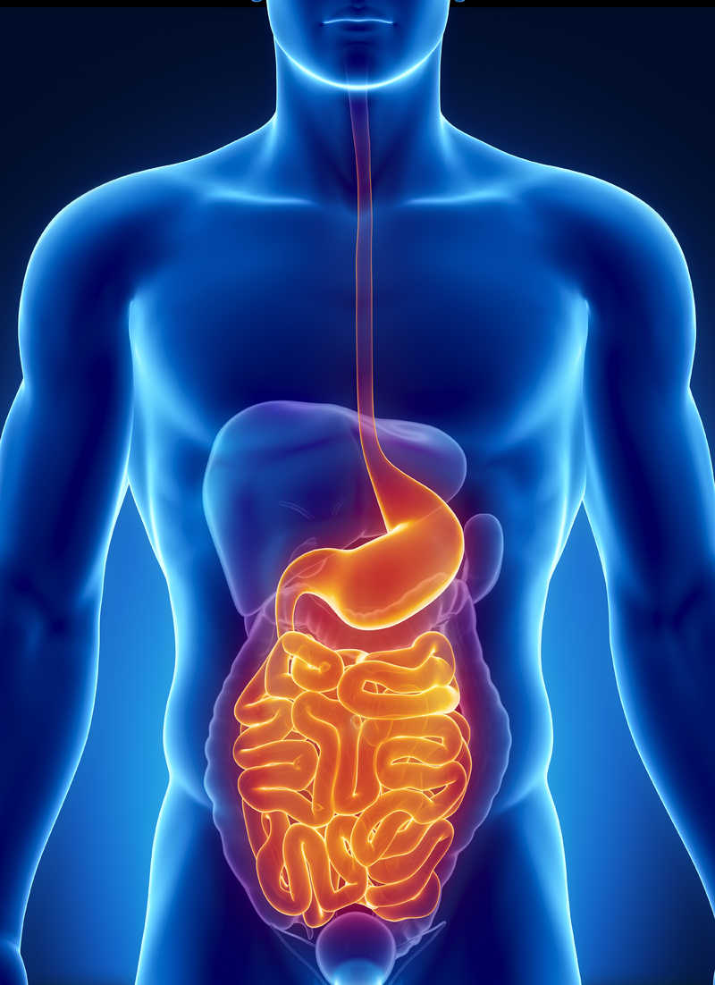
Ustroj živog svijeta u prirodi
organ
sustav organa

Slide 9
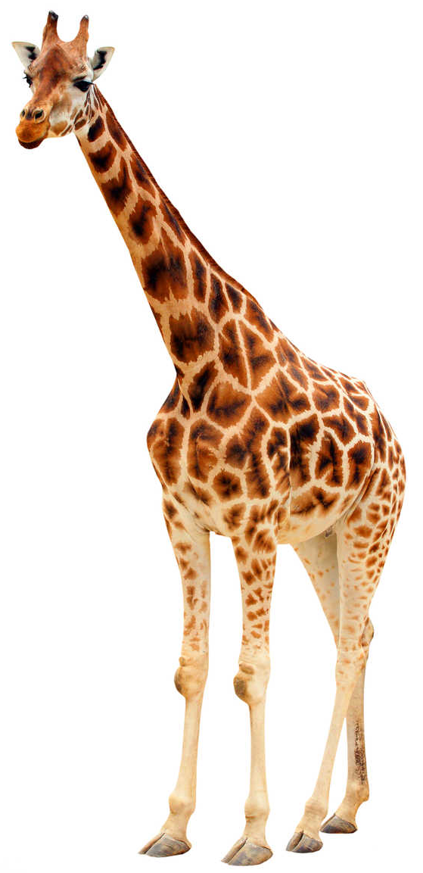
Ustroj živog svijeta u prirodi
organizam (jedinka)
populacija

Slide 10
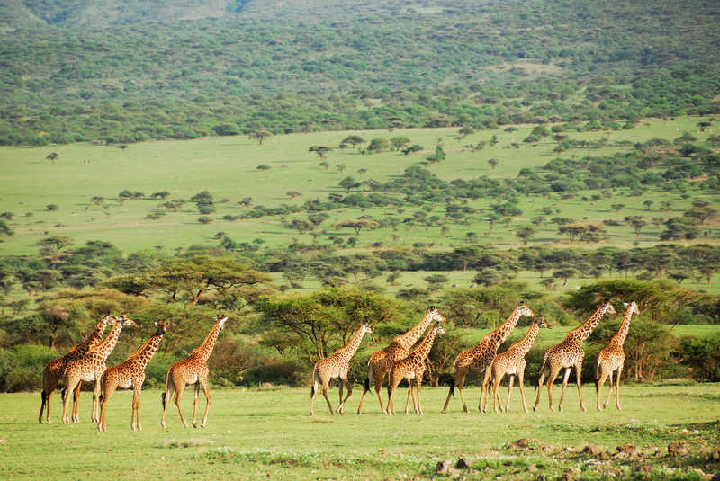
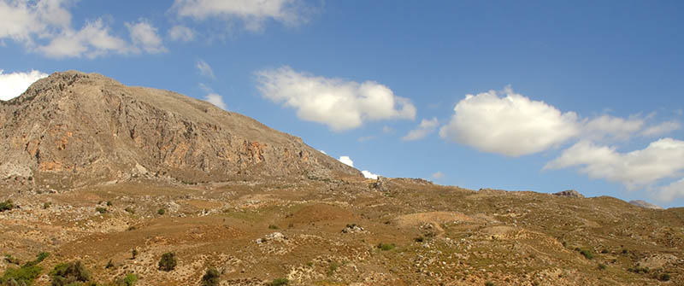
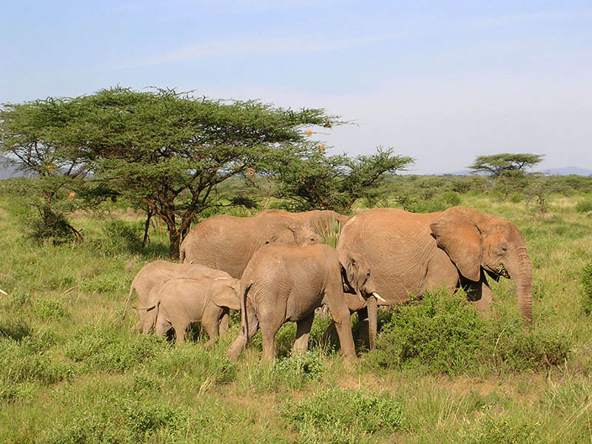
Ustroj živog svijeta u prirodi
životna zajednica
ekološki sustav

Slide 11

biosfera
Ustroj živog svijeta u prirodi

Slide 12
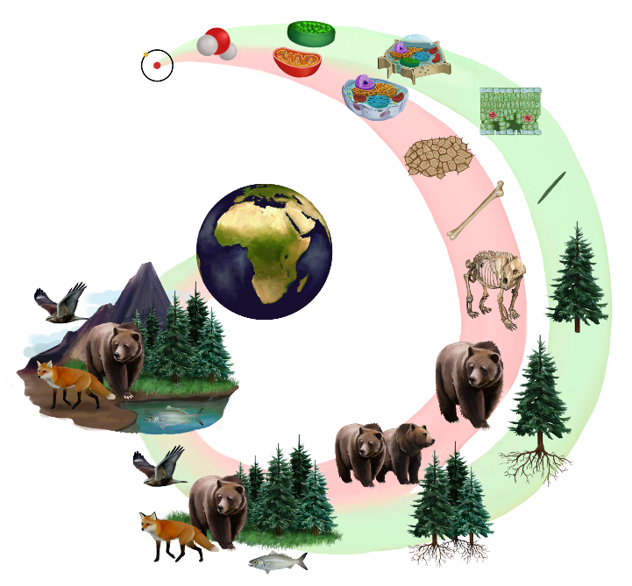
Ustroj živog svijeta u prirodi
Provjeri znanje - Ustroj živog svijeta - složi redoslijedom
Provjeri znanje - Ustroj živog svijeta

Slide 13
DDS ISTRAŽI
Projekt: Usporedba raznolikosti različitih staništa na osnovu brojnosti, pokrovnosti i gustoće vrsta
DDS Provjeri znanje

